Slide 1
Images aériennes
Présentation
08/01/2019

Slide 2
Introduction
Détection d’objets sur une image :
Domaines d’action très variés (automobile, industrie…)
Écologie / géopolitique
Reconnaissance de point d’eau sur des images satellites
Détection des piscines dans des quartiers résidentiels

Slide 3
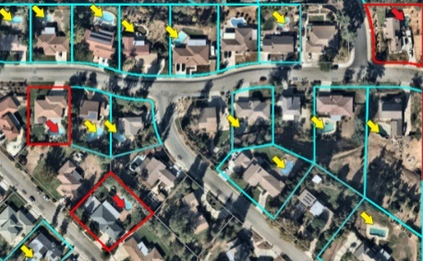
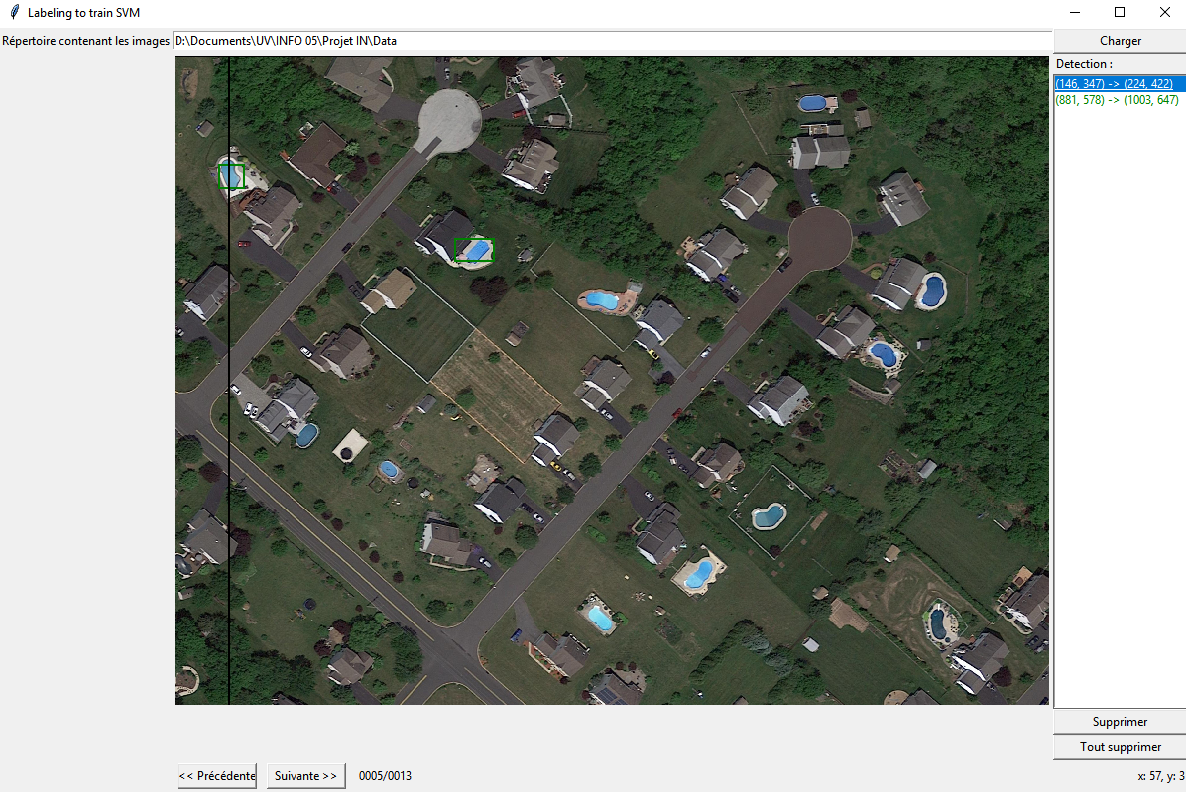
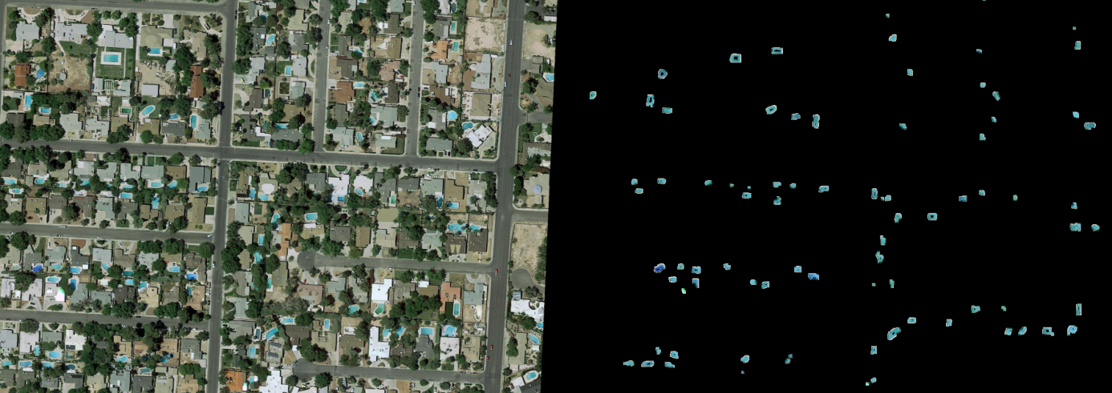
Méthodes étudiées
Deep learning
SVM & HOG
Autres techniques
Python & OpenCV

Slide 4
Méthode implémentée
Développement sous Matlab
Facilité d’utilisation
Toolbox pour le traitement d’images
Principe de la méthode
Analyse des couleurs de l’image
Extraction des régions dont la couleur correspond à celle d’une piscine

Slide 5
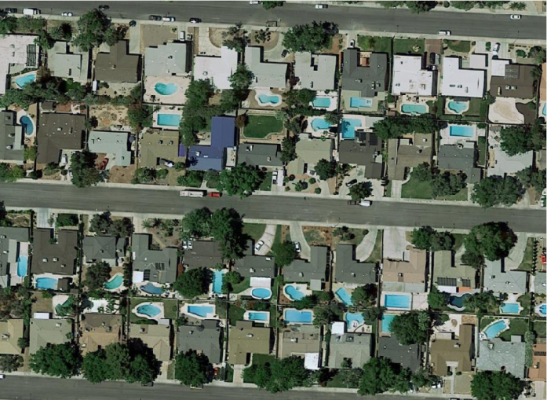
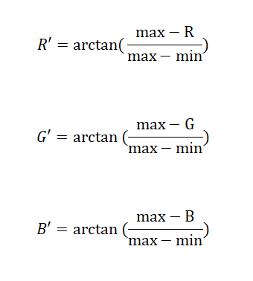
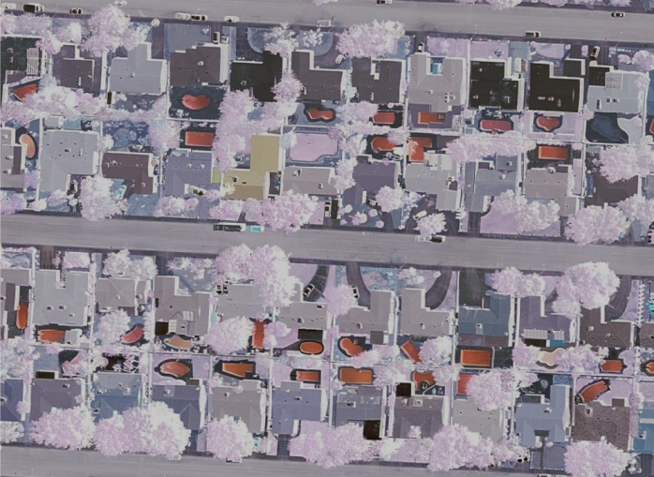
Méthode implémentée
1) Conversion
Image RGB
Image R’G’B’

Slide 6
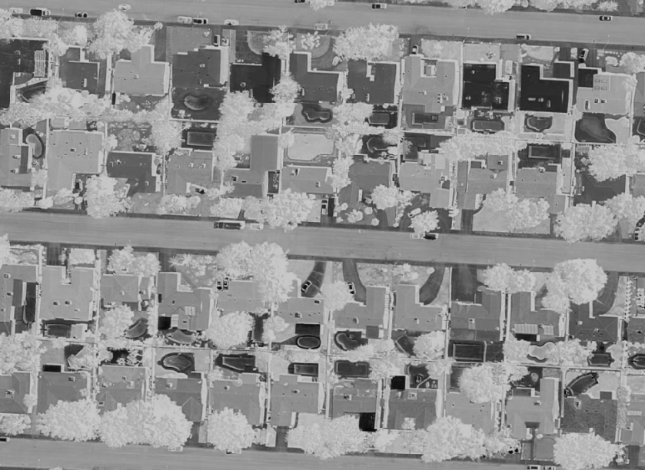
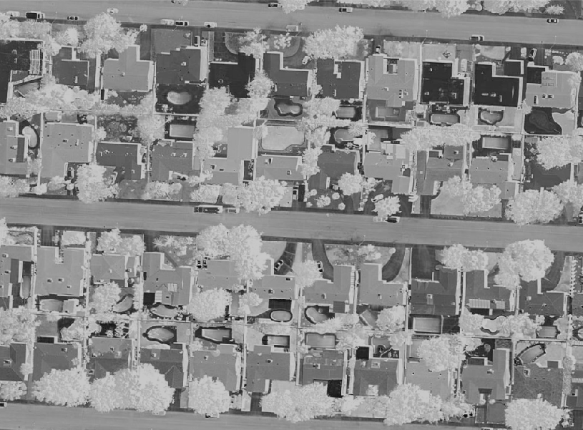
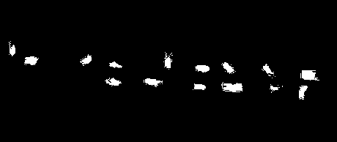
Méthode implémentée
2) Segmentation
R’
B’
Seuillage optimal d’Otsu
Masque R’
Produit
Masque B’
Image binaire

Slide 7
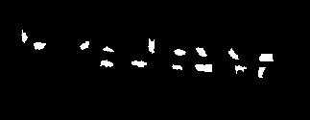
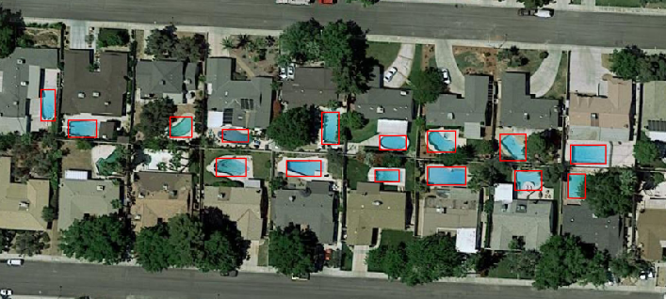
Méthode implémentée
3) Regroupement et localisation
Fermeture morphologique
Suppression du bruit
Définition des rectangles englobants → Coordonnées (x, y, w, h)
Masque final
Rectangles englobants

Slide 8
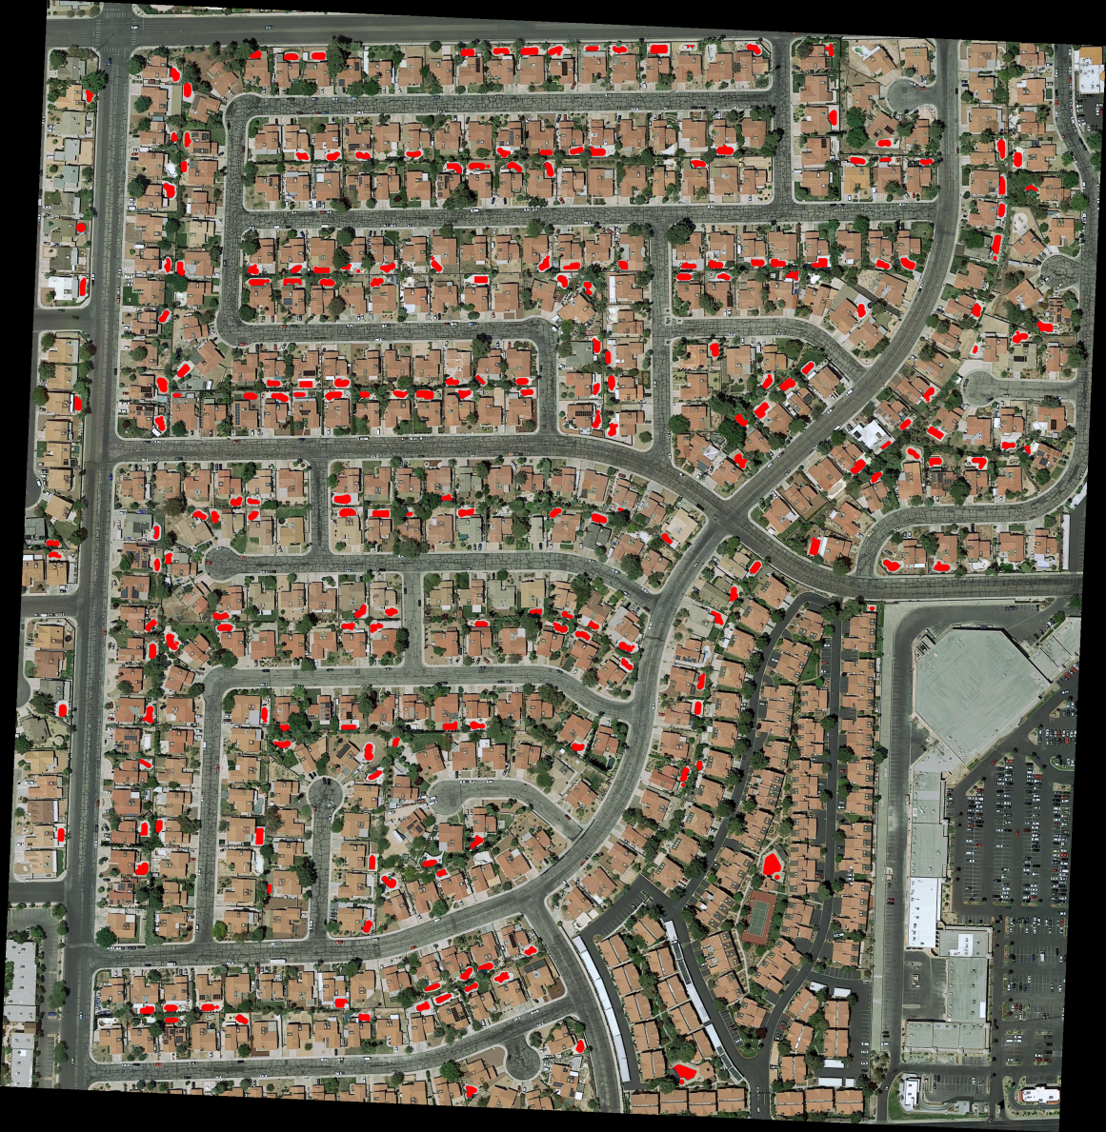
Résultats
Image de référence

Slide 9
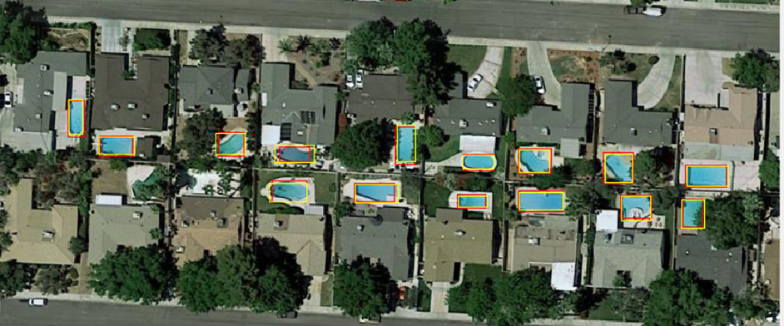
Résultats
Comparaison des résultats obtenus (en rouge) avec les
positions réelles des piscines (en jaune)
Image | Nombre de piscines du masque de référence | Bonnes détections | Mauvaises détections | Eléments non détectés | Reconnaissance R | Précision P
P0061.png | 118 | 103 | 4 | 15 | 0.87 | 0.96
P0063.png | 225 | 199 | 3 | 26 | 0.88 | 0.99
P0064.png | 185 | 174 | 3 | 11 | 0.94 | 0.98
P0133.png | 20 | 18 | 3 | 2 | 0.90 | 0.86
Taux de reconnaissance global = 0,90
Précision globale = 0,97

Slide 10
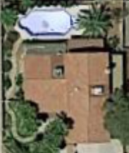
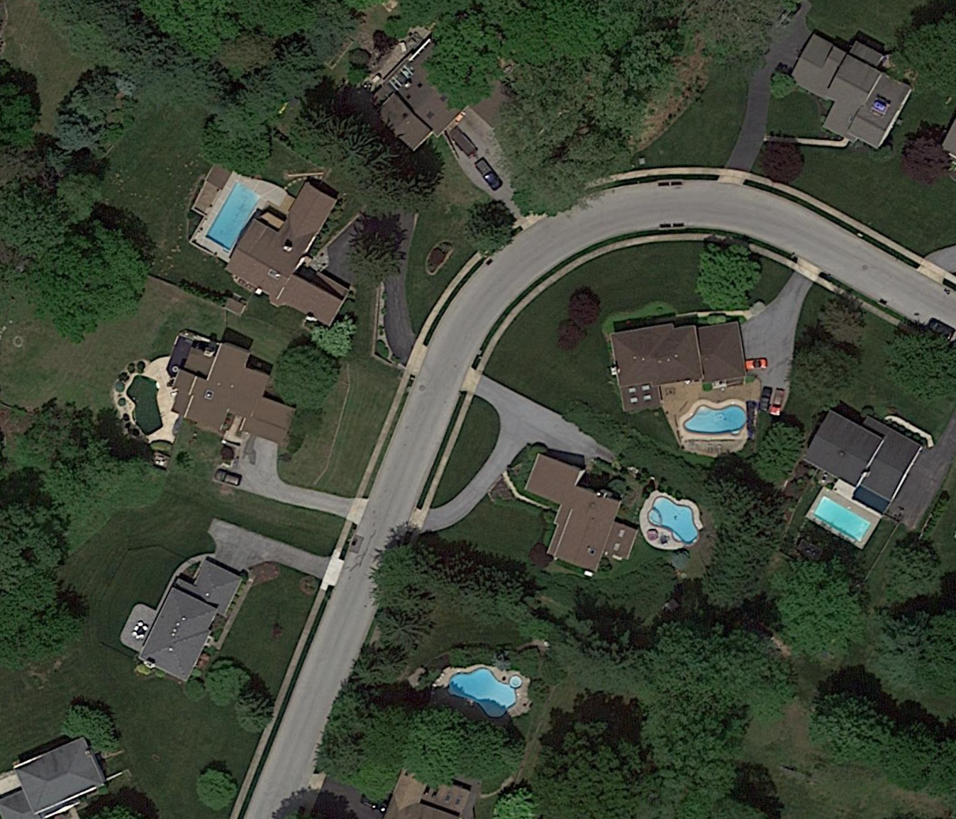
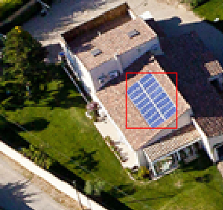
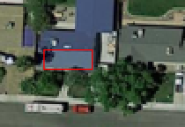
Limites
Quelques piscines ne sont pas détectées :
Piscines non entretenues devenues vertes
Piscines vides/bâchées
D’autres éléments peuvent être reconnus comme des piscines :
Panneaux solaires
Toits
Voitures

Slide 11
Conclusion
Segmentation classique :
Recherche de régions homogènes selon leur couleur afin de faire ressortir les piscines
90% de taux de reconnaissance
97% de taux de précision

